Slide 1

用于视觉语言预训练的位置引导文本提示
Text Prompt for Vision-Language Pre-training
10月16日研究生组会汇报材料
汇报人：佘依函
导师：周静 张俊驰

Slide 2
Part1
引言
Notes:
Dejavu 1.引言 信息茧房的基本概念 国内外由信息茧房所引发的事件 2.相关技术 信息获取的途径与方式 个性化推荐算法 3.信息茧房是如何带来认知的差异化的 不同群体 不同国家 不同政治立场 4.产生了差异化的认知后面临的问题 对于现实生活中 对于工程伦理这一方面 5.如何破除信息茧房进行伦理风险规避 对于个人思想和公民本身 对于技术 6.总结

Slide 3
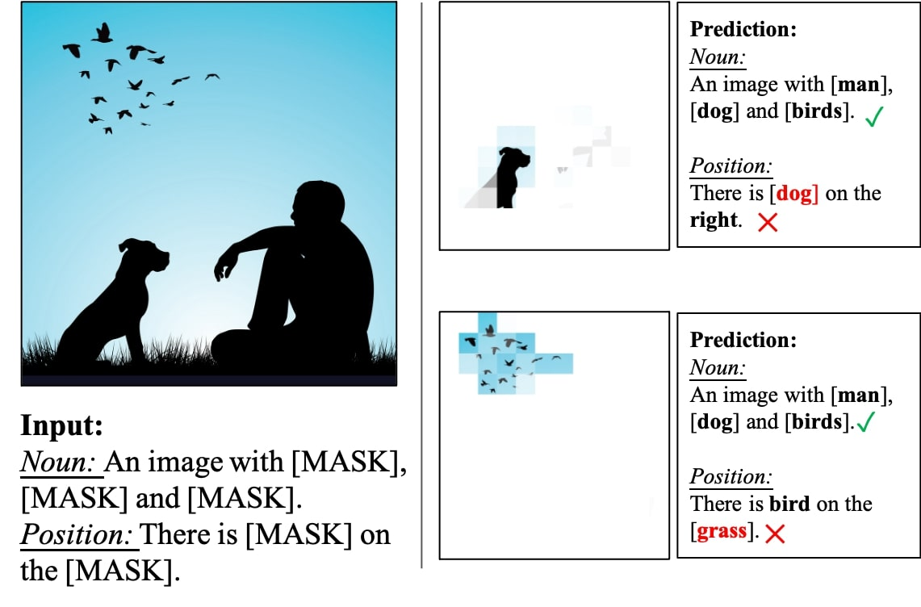
文章基本信息
问题与目的
目前的VLP缺乏视觉的定位的模块。
提出了位置引导文本提示PTP增强跨模态模型的视觉ground。
PTP放弃了目标检测器直接进行推理。
GitHub - sail-sg/ptp: [CVPR2023] The code for 《Position-guided Text Prompt for Vision-Language Pre-training》

Slide 4
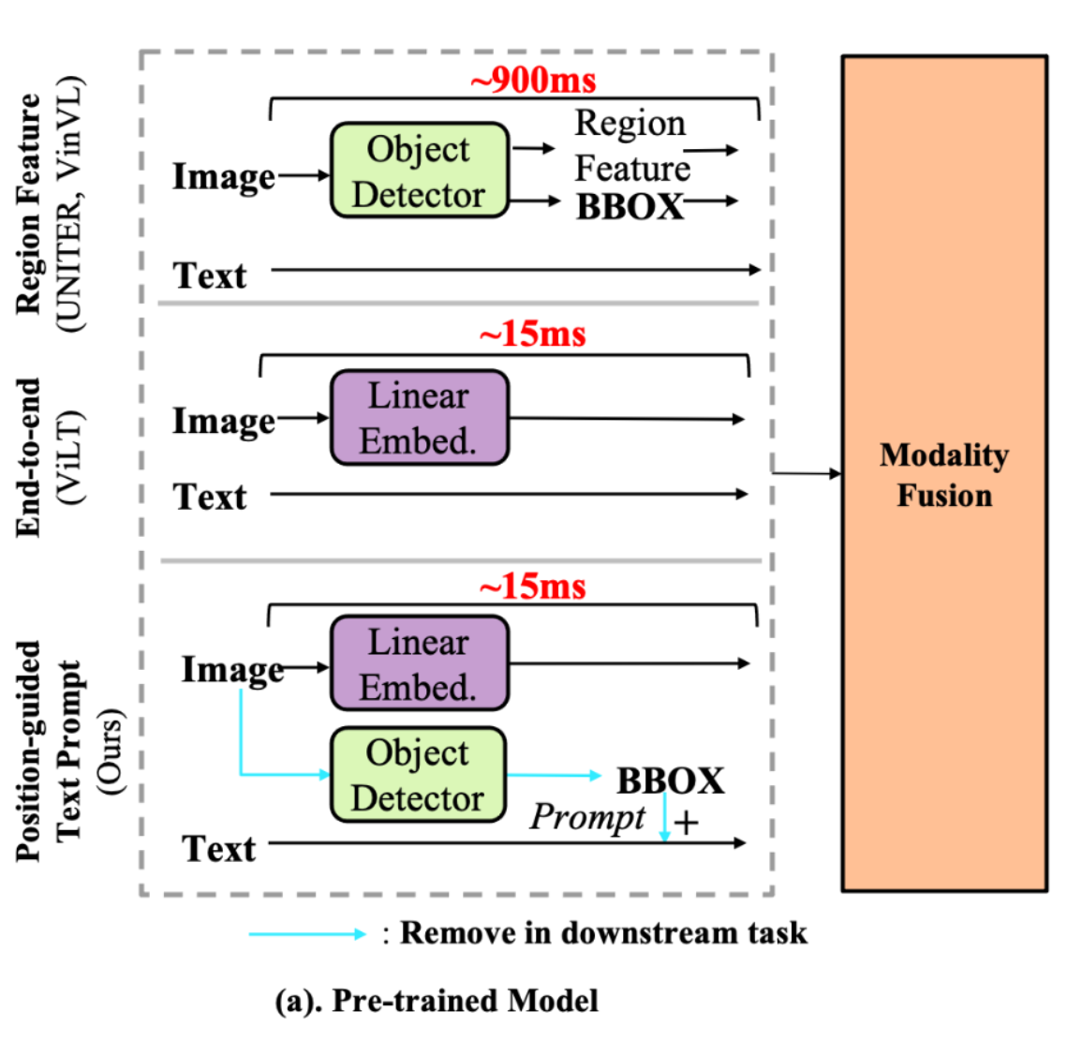
文章基本信息
Traditional VLP
传统的 VLP 模型 采用在 1600 个类视觉基因组上预训练的 fast-rcnn 来提取特征区域特征和边界框。
是什么+在哪里
没有上下文信息推理速度较慢
End-to-End
速度很快但无法很好的学习目标及其关系。
PTP
缓解端到端模型的位置缺失问题，并同时保持下游任务的快速推理时间。
在图像和文本中添加基于位置的共同标识，将视觉grounding重新表达为一个填空问题。
简化对目标信息的学习。

Slide 5
Part2
主体框架

Slide 6
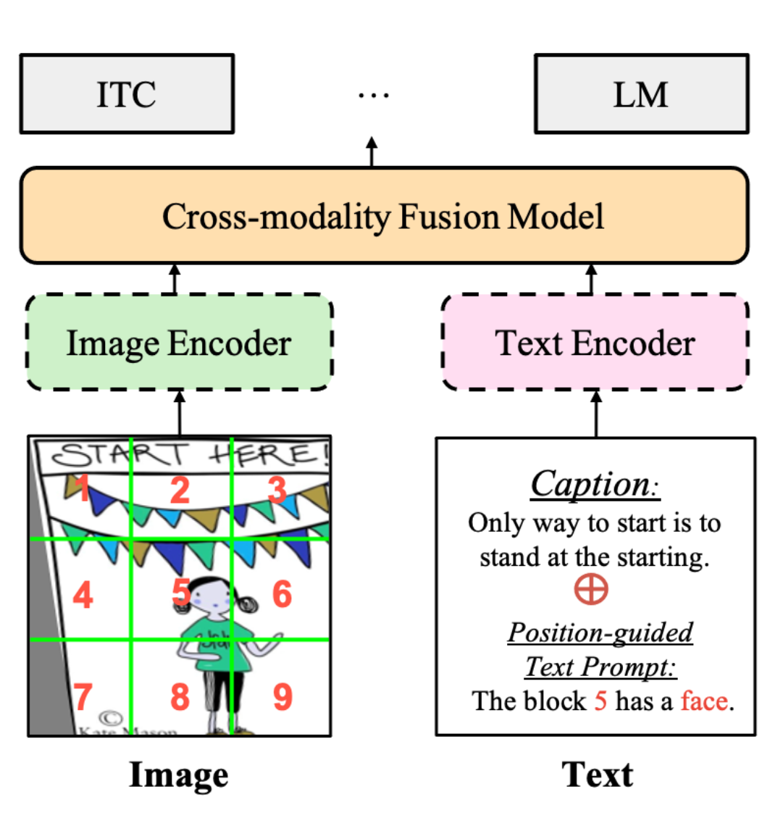
主体框架
以VILT、CLIP、BLIP为例介绍如何将PTP和VLP框架结合来增强其视觉基础能力。
PTP不同于传统的视觉语言配准方法，PTP将物体特征和边界框作为输入。
生成区块标签：将输入的图像分成若干块，并识别每个区块中的物体。
生成文本提示：根据1中的物体位置信息，将视觉ground任务转换为填空问题。

Slide 7
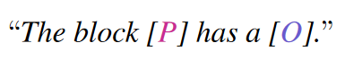
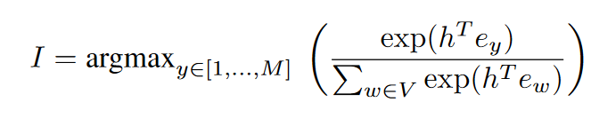
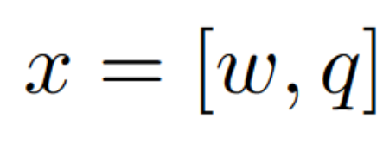
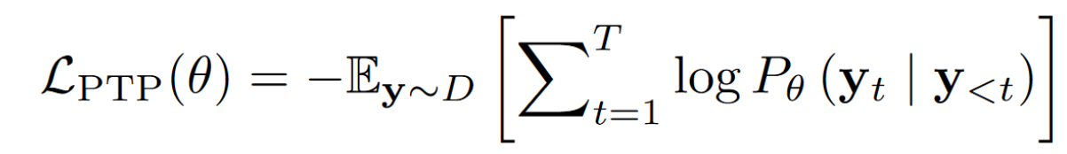
主体框架
Block Tag Generation
Text Prompt Generation
对每一对图像文本平均分成N×N个区块
1.目标检测：采用VinVL中的Faster-rcnn提取每幅图像中的所有目标，选出预测置信度最高的前k个目标。
2.CLIP模型：PTP可以通过CLIP(ViT-B）模型生成分块的目标监督
提取高频词短语或关键词记为V。
提取文本特征并嵌入所有短语或关键词。
获取每个区块中的图像嵌入h并计算文本特征的相似度。
计算相似度得分
设置一个简单的文本提示
P是所选块的索引表示块的位置O表示块P的标签。每一个P可能会包含多个O所以每次随机选择一个O
Pre-training with PTP：PTP-ViLT +PTP-CLIP + PTP-BLIP
集成到现有任务
更改​​文本输入，将提示文本和原始标题填充在一起。
新的pretext task
多样化的目标标签
块标签的生成速度快比Faster-RCNN块40倍
Notes:
值得注意的是，我们的方法不需要修改基础网络，并且可以应用于任何没有附加功能的 VLP 模型。该模型旨在从原始像素图像中学习位置信息。请注意，只有在预训练阶段，我们才会需要物体的位置信息；然而在下游任务中，我们以正常的端到端方式评估模型，无需对象信息，以摆脱繁重的对象特征提取。

Slide 8
Part3
实验结果

Slide 9
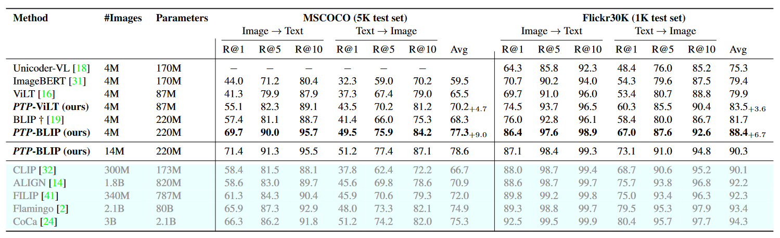
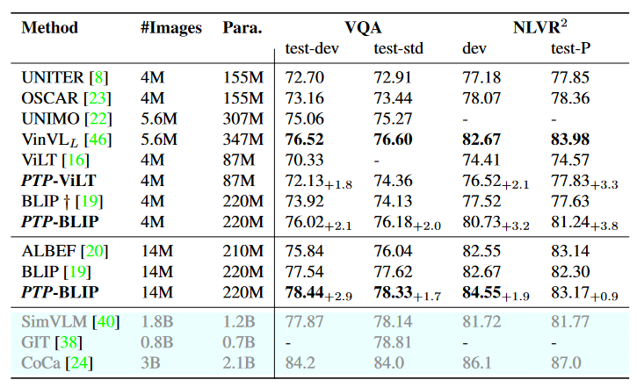
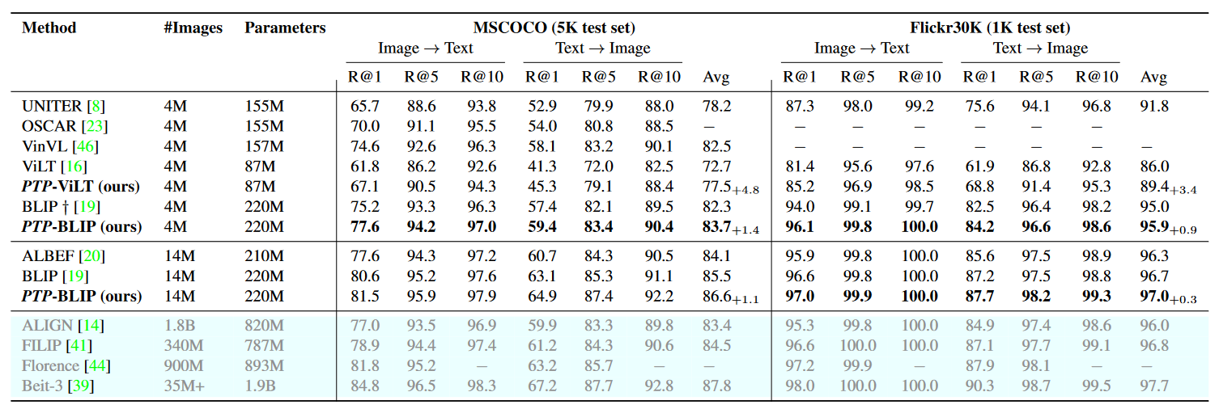
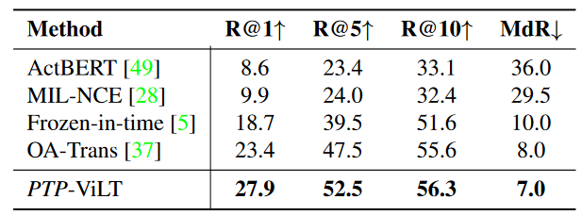
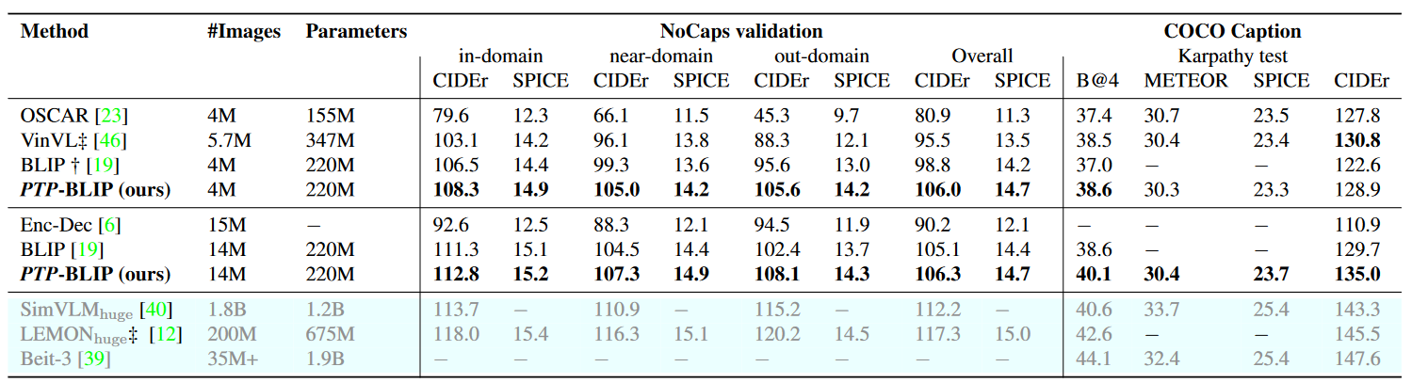
实验结果
Experimental Settings
Datasets
Training Settings
1.PyTorch+8*NVIDIA A100 GPU
2.增强边界框以进行仿射变换。
3. 224 × 224+384 × 384
​​COCO、VG、SBU、CC3M、CC12M
图文检索
视觉问答+视觉推理
视频语言任务
图像字幕

Slide 10
实验结果
Experimental Settings
Datasets
Training Settings
1.PyTorch+8*NVIDIA A100 GPU
2.增强边界框以进行仿射变换。
3. 224 × 224+384 × 384
​​COCO、VG、SBU、CC3M、CC12M
图文检索
视觉问答+视觉推理
视频语言任务
图像字幕

Slide 11
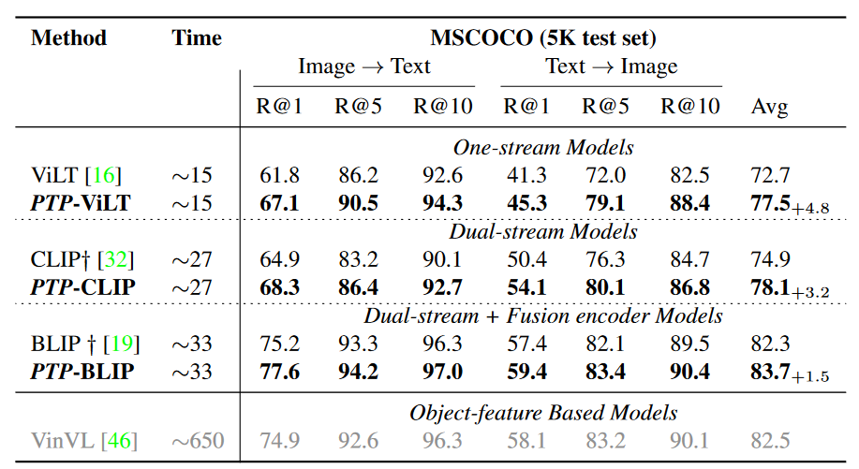
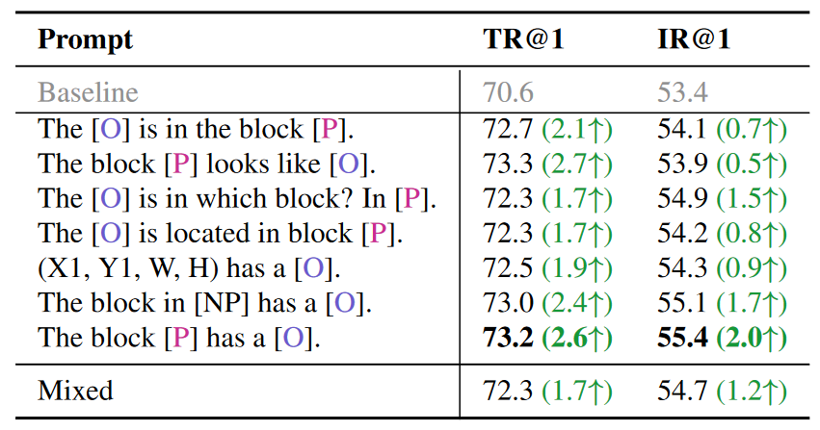
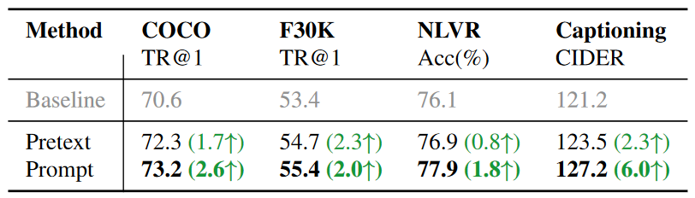
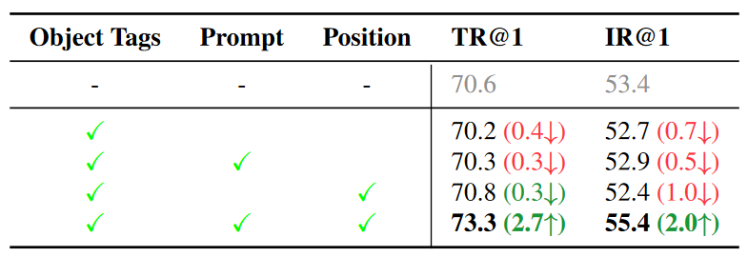
实验结果
探索不同类型的baseline
探索不同的提示语句
探索Pretext和Promt
探索提示语句和位置信息的影响

Slide 12
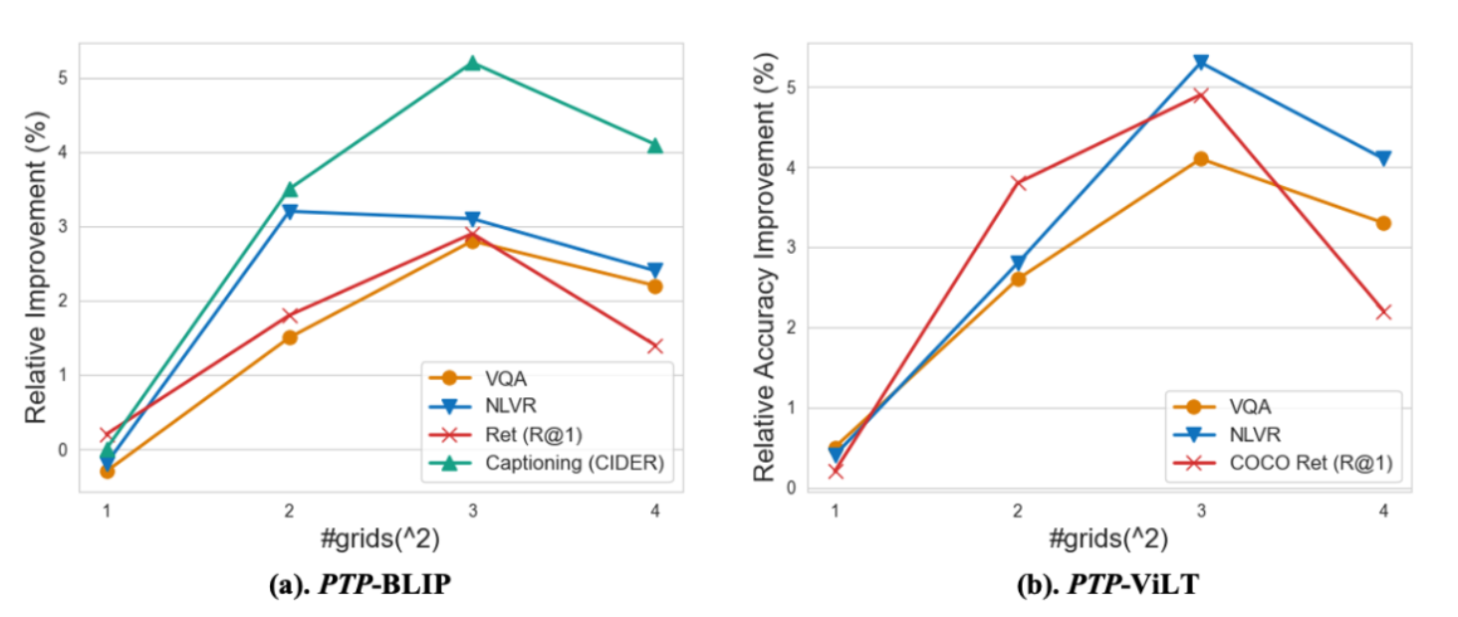
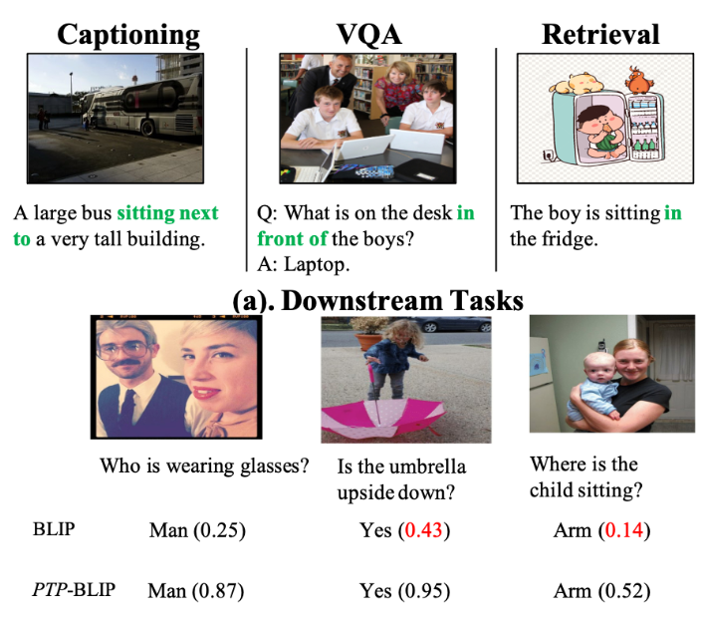
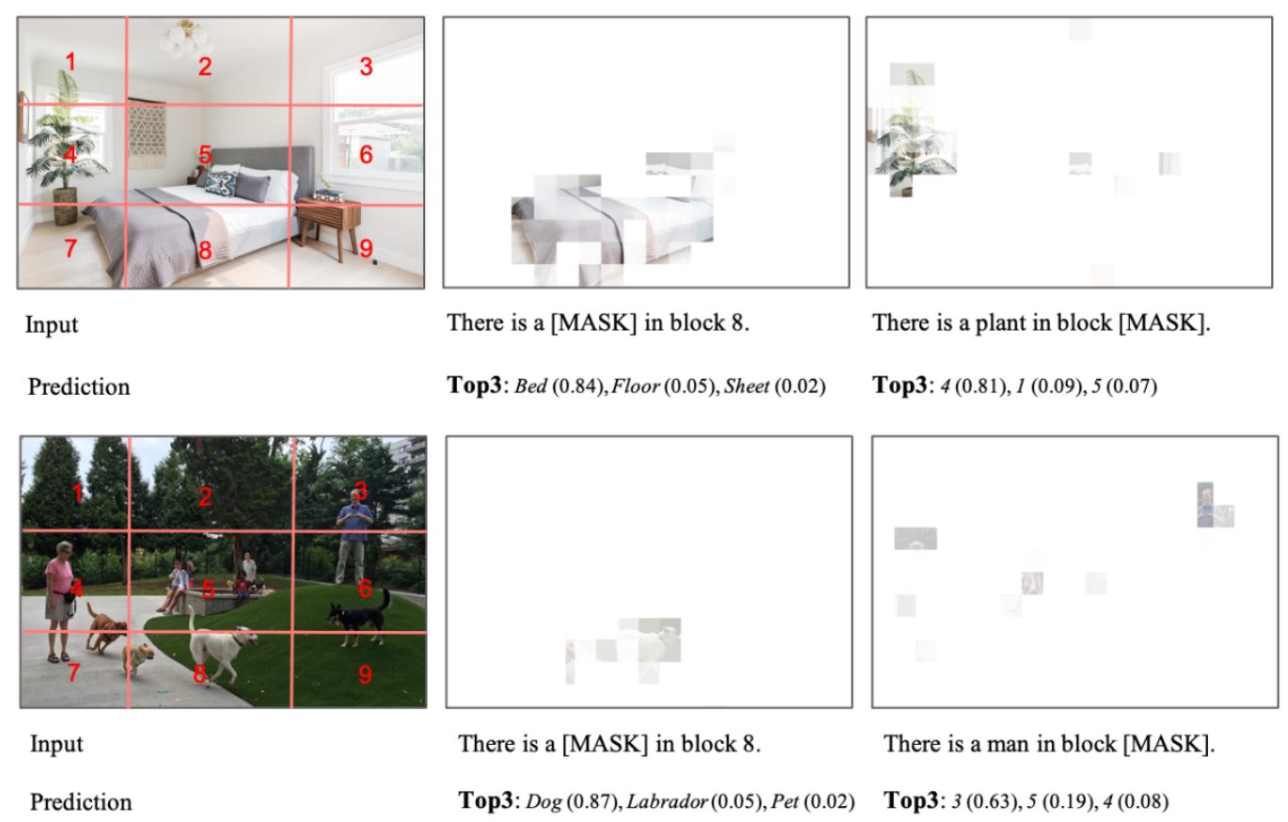
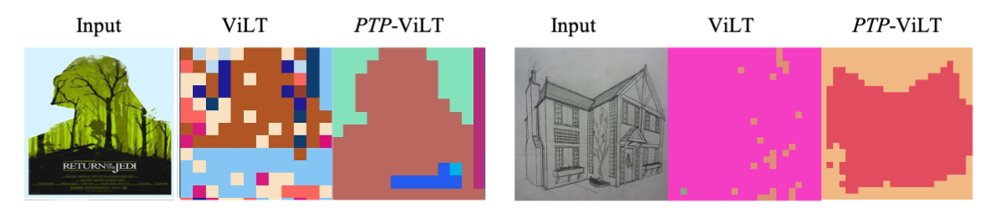
实验结果
图3-1 block数量对实验结果的影响
图3-2 实验结果可视化
图3-3 在VQA上的可视化
图3-4 使用Kmeans的聚类可视化

Slide 13
Part4
文章总结及上周总结

Slide 14
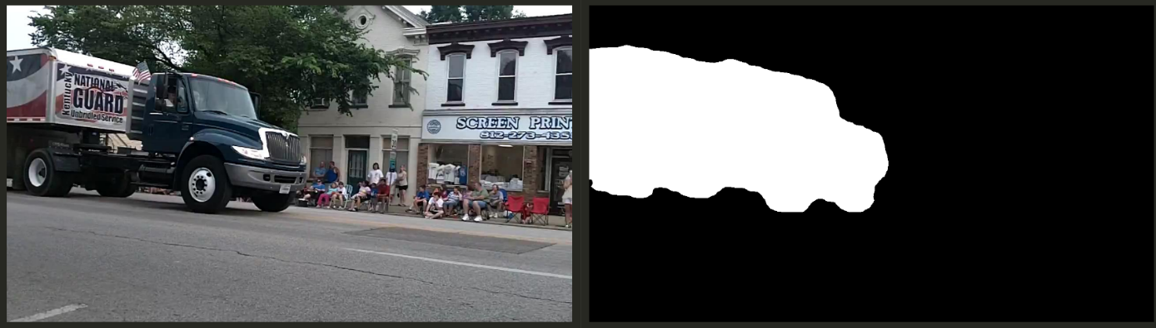
文章总结及上周总结
文章总结
上周总结
尝试通过简单的提示将现有目标检测器/训练模型中的位置信息利用到 VLP 模型中。
跨模态提示设置的成功实践来帮助提示工程。
PTP 可以作为通用pipeline并改进位置信息的学习，而无需太多额外的计算成本。
PTP并没有考虑到如何处理错误的目标标签。
PTP没有充分探索更复杂的提示。
任务名称 | 任务内容 | 完成情况
R2VOS | 跑通R2VOS代码 | 完成
PTP | 阅读文章 | 完成
PTP+R2VOS | 研究是否能将二者结合 | 未完成
图4-1 R2VOS在Ubuntu22.04+NVIDA 4060的可视化展示

Slide 15
江汉大学 电子信息 2023
请老师批评指正
10月16日研究生组会汇报材料
答辩人：佘依函
导师：周静 张俊驰

